Slide 1
Uyghurche Tor Béketlerni Eslige Keltürüsh Heqqide
Gheyret Kenji
2024/10/06
Uyghur Kompyutér Ilimi Jem’iyiti

Slide 2

Yoqalghan Tor Béketlerni Izdep Tépish
Intérnét Tor Arxipi (Wayback machine depmu atilidu) https://web.archive.org/ Heqqide:
Burun yasalghan emma kéyin her xil sewebler bilen taqalghan betler, kop hallarda https://archive.org/ de saqlan’ghan bolidu. Bu yerde eslidiki tor betning hemme mezmunliri saqlan’ghan bolushi natayin.
Hazir(2024/10/05) bu yerde(916 milyard) tor béti(Tor békiti emes) saqlaqliq.
Yoqalghan Tor Béketliri we uning mezmunlirini izdep tépish
Intérnét Tor Arxipi(https://web.archive.org/) ni échip, izdesh ramkisigha, «Tor béketning adrési» yaki «Tor béketning Ismi» ni kirgüzüp izdeshke bolidu.
Mesilen: «bagdax», «www.bagdax.cn», «bbs.bagdax.com», «باغداش», «تارىم»

Slide 3
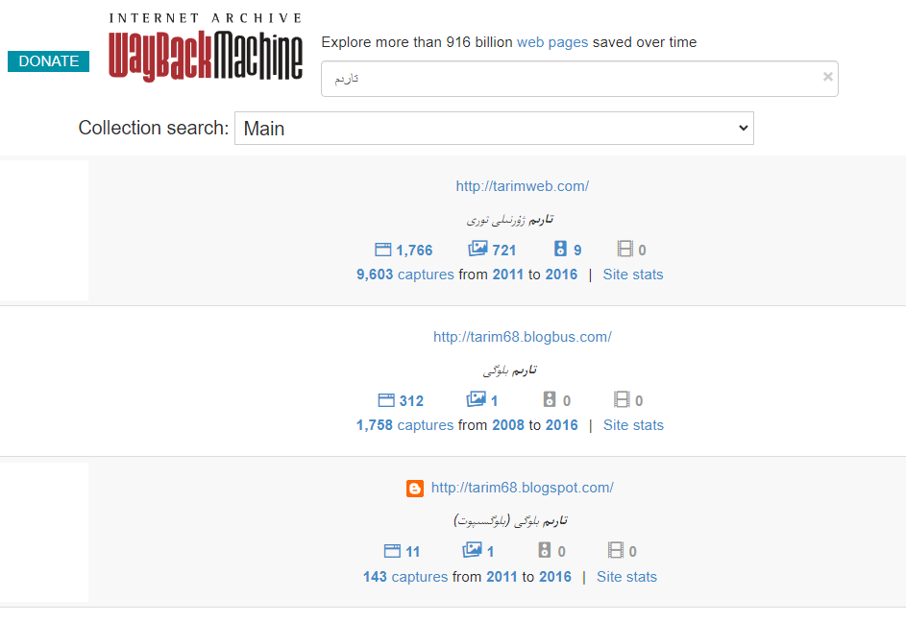
Yoqalghan Tor Béketlerni Izdep Tépish
«تارىم» ni izdigende kélip chiqqan netijining bir körünüshi:
(36 tor béket izdep tépildi. Bashtiki bir nechchisining körünüshi)
Tarim Zhurnili Tori Tor Adrési: http:/tarimweb.com 2011-yildin 2016-yilghiche arqiliqta saqlan’ghan. Tor bet sani:1766
Resim: 721 parche
bashqilar: 9
Saqlighan Resim Sani
Saqlighan Tor bet sani
Saqlighan qétim sani
Bu yerni chékish arqiliq saqlan’ghan mezmunlarni körüshke bolidu.
Amal bar 2011 degenni chekip korushke bashlisa yaxshi

Slide 4
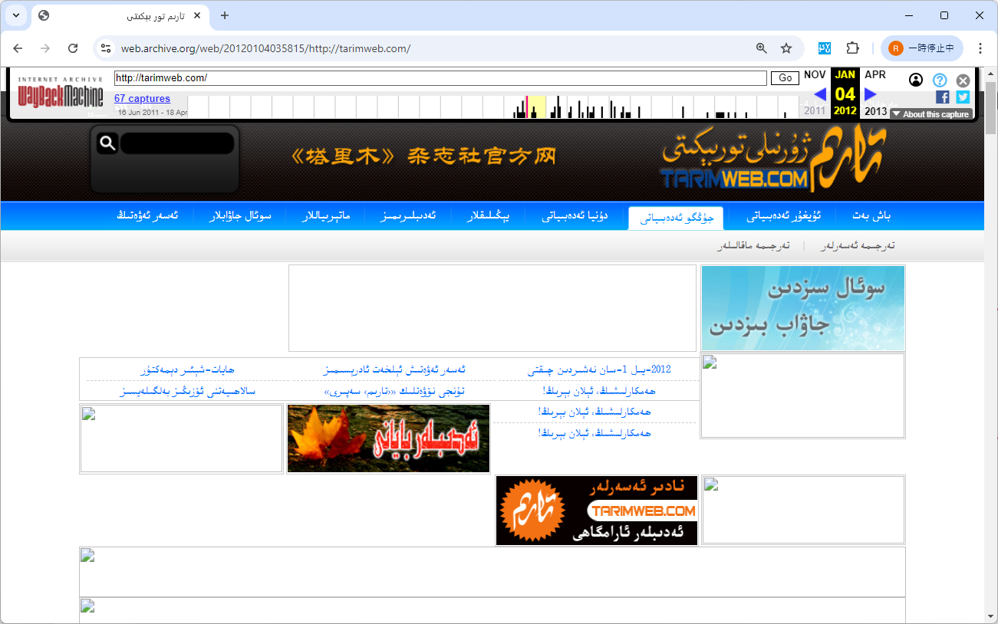
Arxip Torida Yoqalghan Betning Mezmunini Körüsh
Bash bet (http://tarimweb.com) ning 2012/01/04 künidiki körünüshi
Bu yerni chékish arqiliq bashqa chésladiki zapas qilin’ghan mezmunni körüshke bolidu
Yaki Bu yerni chékish arqiliqmu bashqa chésladiki zapas qilin’ghan mezmunni körüshke bolidu
Elwette tor betning ichidiki bashqa ulanmilarnimu chékip, tor betni körüshke bolidu
Bezi resimler körünmigen. Sewebi zapas qilinmighanliqtindur. Buninggha amal yoq.

Slide 5
Némishqa Eslige Keltürimiz?
Arxip tori zapaslighan tor betni körgili, uning ichidiki ulanmilarni chékip téxi ichkirilep körgili bolidu.Ichidiki melum bir ulanma bezide échilmay qalidu. Sewebi arxip tori uni zapaslimighan. Shuning bilen bu tor betni dawamliq körüsh epsiz. Bu bir seweb. Ikkinchi seweb, arxip torida tor béketning Ichidiki mezmunlarni izdigili bolmaydu(Google we Bing larmu izdep tapalmaydu).
Yuqiriqi seweb bolupmu ikkinchi seweb tüpeyli arxip toridiki tor béketni eslige keltürüsh zörür.
Arxip torida tor béketning mezmunliri(hemmisi emes) saqlan’ghan bolsimu, u shu yerdila bar, intérnét dunyasida yoq(mezmunlarni izdep tapqili bolmaydu). Mundaqche éytqanda u qebrige kömülgen.
Eger melum tor béketning arxip toridiki saqlinip qalghan mezmunlirini chüshürüp, uni retlep, tizimlik sheklide yéngi bir yerde élan qilsaq, u chaghda eslidiki tor béketning mezmunliridin paydilinish asan bolupla qalmay, Google we Bing dégendek izdesh qoralliri arqiliqmu izde tapqili bolidu.
Hazirghiche 132 tor béketler eslige keltürüldi.
Tizimliki: https://uyghur-archive.com/list.html
Arxip tor bekitide 2000~4000 ghiche Uyghurche tor béketliri bar. Bularning deslepki qedemde retlen’gen tizimliki:
https://github.com/Abdurahman-Amat/Qebridiki_Tor_Betler
Deqqet:
Bu tizimliktiki tor béketlerni bir-birlep körüp, eslige keltürüsh qimmiti barmu yoq, ayrip chiqish zörür(kop waqit kétidu)

Slide 6
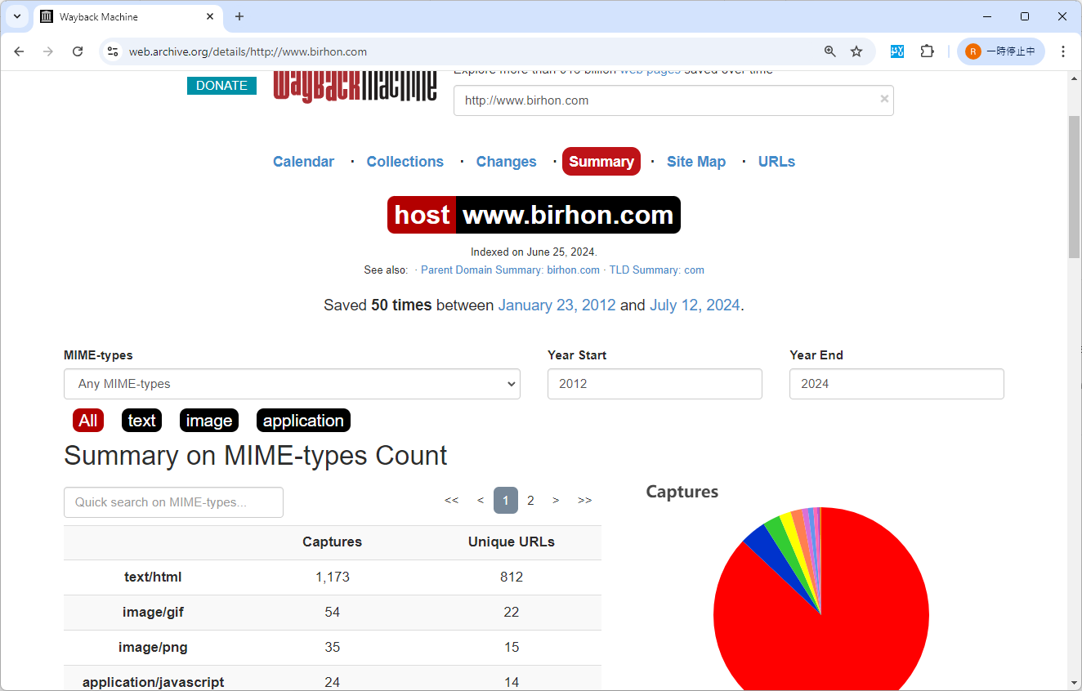
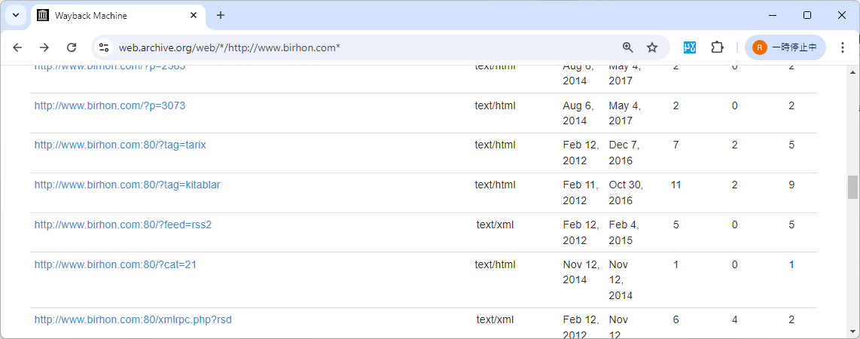
Qandaq Eslige Keltürimiz?(1)
Töwende http://www.birhon.com ni eslige keltürüsh usulini chüshendürimiz.
arxip tor bétide biwasite http://www.birhon.com ni izdep, andin «summary» ni chekkendiki körünüsh.(2024-yilghiche zapaslan’ghan dep köründi.
(Emeliyette Uyghurche béketler 2016-yilghiche asasen taqilip bolghan. Nurghun tor béketlerning 2016-yildin kéyinki mezmunliri pütünley qalaymiqan nersiler bilen tolghan; Arxip tori bularni shu péti zapaslap mangghan.)
«URLs» chékip saqlan’ghan barliq betlerning URL ni we saqlan’ghan waqti, qanche qétim saqlan’ghanliqini qatarliqlarni körüshke bolidu.
http://www.birhon.com:80/?tag=kitablar ni chékip, mushu URL ning mezmuni normal körün’güche zapaslan’ghan chéslasini özgertip körimiz.
https://web.archive.org/web/20140702200325/http://www.birhon.com/?tag=kitablar
bu waqittiki (20140702200325) ning normal ikenlikini bilimiz.
(démek bu tor béket 2014/07/02 gich normal iken).
We bu waqit(timestamp) ni xatirliwalimiz.

Slide 7
Qandaq Eslige Keltürimiz?(2)
Arxip toridin http://www.birhon.com ning 20140702200325 waqitqiche bolghan höjjetlirini diskimizgha chüshürimiz.
Arxip toridin tor béketning mezmunlirini chüshüridighan qorallar bar. Men adette töwendiki ishlitimen.
https://github.com/hartator/wayback-machine-downloader
(bu qoralni chüshürüsh, ishlitish usulini yuqiriqi bettin körüng.)
Qoralni chushurup, ornitip bolghandin keyin buyruq qurigha:
wayback_machine_downloader -t 20140702200325 http://www.birhon.com
Men adette linux sistemisa chushurimen. Chushurushke waqit ketidu. Shunga buruqni bashlap qoyup sistemidin chekinsemmu chushurushni dawam qilish uchun:
nohup wayback_machine_downloader -t 20140702200325 http://www.birhon.com &
Buyruqini ishlitimen.
Bu buyruq: http://www.birhon.com ning 20140702200325 waqitqiche bolghan barliq höjjetlirini chüshür dégen buyruq.
Chushurgen mezmunlar www.birhon.com dep qisquch yasilip shu yer saqlinidu.(emeliy meshghulat jeryanini koreyli).

